Slide 1
การวางแผนการตลาดเพื่อตลาด Australia/ New Zealand
นายสรกิจ มั่นบุปผชาติ
นายกสมาคมผู้ค้าไทยระหว่างประเทศ
กรรมการผู้จัดการ บริษัทเศรษฐอินเตอร์เทรด จำกัด

Slide 2
FTA ที่ทำแล้วในปัจจุบัน
Australia- USA (AUSFTA)
Thailand- Australia (TAFTA)
Singapore- Australia (SAFTA)
New Zealand- Australia Closer Economic Relations Agreement (CER)

Slide 3
FTA ที่อยู่ในระหว่างการดำเนินการ
Australia/New Zealand- ASEAN
Australia- Malaysia
Australia- China
Australia- Chile
Australia- Gulf of Cooperate Council
Australia- Japan
Australia- South Korea

Slide 4
Fact Sheet
State | Capital | Population | GSP/ capita | Prop. To Country | Import | Export
New South Wales | Sydney | 6,817,142 | 36,669 | 33.10% | 53,284 | 21,841
Victoria | Melbourne | 5,078,466 | 35,944 | 24.20% | 38,960 | 15,617
Queensland | Brisbane | 4,035,707 | 35,326 | 19.00% | 20,451 | 28,392
Western Australia | Perth | 2,042,781 | 27,561 | 1.80% | 462 | 2,592
South Australia | Adelaide | 1,552,324 | 31,653 | 6.50% | 4,900 | 7,020
Tasmania | Hobart | 488,698 | 45,662 | 12.30% | 16,945 | 42,920
Northern Territory | Darwin | 205,918 | 46,504 | 1.30% | 2,242 | 2,828
New Zealand | Wellington | 4,100,000 | 25,531 |  | 43,990 | 26,946

Slide 5
โครงสร้างภาษีนำเข้าของไทย- ออสเตรเลีย
อัตราภาษีเฉลี่ยของไทย 15%
อัตราภาษีเฉลี่ยของออสเตรเลีย 3.5%

Slide 6
ปัจจัยสำคัญการวางแผนการส่งออก
ความเข้าใจด้านสินค้าและการตลาด
- สินค้า จะต้องมีความเหมาะสมกับการใช้งานในแต่ละตลาด
- สภาพการแข่งขันและโครงสร้างระบบตลาด
- โครงสร้างราคาสินค้าในประเทศนั้นๆ
- ระดับการใช้เครื่องมือการส่งเสริมการขาย
- ความแตกต่าง หลากหลายของสินค้า
- สภาพการกีดกันทางการค้า

Slide 7
ปัจจัยสำคัญการวางแผนการส่งออก
ความเข้าใจในการสร้างโอกาสการแข่งขัน
การกำหนดให้มีการลดค่าใช้จ่าย การขนส่ง
การกำหนดการบรรจุสินค้าที่ลดต้นทุนต่ำสุด
การลดค่าใช้จ่ายใดๆที่ทำได้ เช่นแบบฟอร์มที่ต้องการ
การบริหารการจัดการที่ทำให้สินค้าสามารถส่งถึงและขายได้ในเวลาสั้นที่สุด

Slide 8
ปัจจัยสำคัญการวางแผนการส่งออก
การเตรียมการในการจัดการ
การเรียนรู้การติดต่อสื่อสาร ผ่านการใช้ภาษาและวัฒนธรรม
กฏระเบียบของระบบศุลกากรในประเทศเป้าหมาย
กฏเกณฑ์เรื่องความปลอดภัยแรงงานและสุขอนามัย

Slide 9
คำถามที่ควรคำนึงในการทำการตลาด
สินค้าของเรานั้น สามารถทำการตลาดได้ในตลาดนั้นๆ ได้จริง หรือไม่
จะต้องใช้เวลานานเท่าใดจึงจะสามารถทำการขายได้อย่างยั่งยืน

Slide 10
สินค้าที่มีมาตรฐานจะสามารถแข่งขันกับสินค้าราคาถูกได้ในปริมาณที่สูงได้
SINGLE PRODUCT GLOBAL
MARKET MIX >>>>>→ MARKET

Slide 11
ดังนั้นสามารถกำหนดองค์ประกอบที่เหมาะสมได้
สินค้า รสนิยมที่แตกต่างกัน
ราคา แต่ละตลาดมีสถานะทางการเงินที่แตกต่างกัน
ระบบการขาย แต่ละประเทศมีรูปแบบและพัฒนาการทางการค้าต่างกัน
การส่งเสริมการขาย ต่างตลาดมีแนวทางต่างกัน รวมทั้งระบบภาษี และเสรีภาพในการทำการค้า

Slide 12
การปรับกลยุทธทางการตลาด
Market Mix A ------------ Region A
Market Mix B ------------ Region B
Market Mix C ------------ Region C

Slide 13
การเลือกตลาดส่งออกและช่องทางการจัดจำหน่าย
พิจารณาจากมาตรฐานของสินค้าและการนำเข้าของประเทศนั้นๆที่เหมาะสม
- มาตรฐานสินค้าที่สามารถผ่านเกณฑ์ได้หรือไม่
- สามารถใช้ประโยชน์กลุ่มการค้าได้หรือไม่
- ระดับการแข่งขันจากทั้งในประเทศและการนำเข้า
รสนิยมและการยอมรับสินค้าไทย
การสนับสนุนจากภาครัฐบาล

Slide 14
การเลือกตลาดส่งออกและช่องทางการจัดจำหน่าย
ข้อได้เปรียบในด้านอื่นนอกเหนือจากตัวสินค้า
- การบริการอื่นๆที่มี
- การกำหนดรูปแบบการค้าที่ดีกว่าคู่แข่งขัน
- ระบบการจัดส่งที่มีต้นทุนที่ถูกกว่า
ความเสี่ยงต่างๆของลูกค้า
- ความเสี่ยงของลูกค้า (Credit Risk)
- ความเสี่ยงด้านอัตราแลกเปลี่ยน (Currency Risk)

Slide 15
การกำหนดสภาพคล่องทางการค้า
ต้องทราบลักษณะและวิธีการค้าที่ทำกับกลุ่มลูกค้า
ทราบวิธีการชำระเงินค่าซื้อให้กับกลุ่ม Supplier
ทราบปริมาณเงินที่บริษัทจะต้องใช้เป็นประจำ โดยต้องมีกันสำรองเผื่อกรณีฉุกเฉิน
กำหนดให้มีปริมาณเงินที่เพียงพอ โดยการเตรียมหาช่องทางในการกำหนดแหล่งเงินกู้ อาจเป็นเงินกู้เบิกเกินบัญชี เงินกู้ระยะสั้น โดยในส่วนที่ต้องมีการลงทุนใดๆ ต้องใช้ทุนหรือเงินกู้ระยะยาว

Slide 16
การกำหนดตลาดที่เหมาะสม
ตลาดบน ห้างสรรพสินค้า: ติดต่อยาก การตรวจสอบมีข้อกำหนดมาก ราคาค่อนข้างแพง ต้องมีตราสินค้า มีความเป็นตัวเองสูง เป็น market leader ในการออกแบบ ขายในปริมาณไม่สูง มีการขอ credit term
ตลาดผู้ซื้อรายเล็ก: ติดต่อง่าย มีความต้องการสินค้าแปลกใหม่ ไม่ค่อยแน่นอนทางการเงิน ไม่มี Royalty ซื้อไม่แน่นอนทั้งปริมาณและความถี่ สามารถนำไปให้ผู้ผลิตรายอื่นทำแทน
ตลาด Modern Trade: มักมีตัวแทนในการหาสินค้า มีการตรวจสอบที่มีข้อกำหนดมาก ซื้อปริมาณมากแต่ไม่แน่นอน คู่แข่งมาก มีการขอ Credit term หรือเป็นระบบ Consignment

Slide 17
การกำหนดตลาดที่เหมาะสม
มาตรฐานสินค้า ทั้งนี้ขึ้นอยู่กับตลาดที่สนใจ โดยจะมีการพิจารณาในส่วนของ วัตถุดิบ วิธีการผลิต โรงงาน การบรรจุ และบรรจุภัณฑ์ โดยมีการกำหนดกรอบที่ต่างกัน ดังนั้นความพร้อมของผู้ผลิตเป็นตัวกำหนดตลาด
การเจาะข้อมูลผู้ซื้อด้วยเครื่องมือต่างๆ เช่นการเยี่ยมชม website สำนักงานของทางการทั้งในและต่างประเทศ การออกงานแสดง เพื่อทำความเข้าใจรสนิยมเบื้องต้น
การวางนโยบายในการขาย ทั้งในเพื่อเป็นการกำหนดนโยบายการขายในต่างประเทศ

Slide 18
การกำหนดเป้าหมาย
ความเข้าใจรสนิยม ความชอบและการใช้สินค้าในตลาด
การวางตลาดของคู่แข่งรายอื่น
จุดขาย(Selling Points)ที่เหมาะสมและสามารถอธิบายได้
ช่องว่างทางการตลาด ตลาดใหญ่(Chain Store) ตลาดย่อย(Specialty Store)
การขนส่งที่ได้เปรียบเมื่อเทียบกับคู่แข่งขันรายอื่น
ระบบการชำระเงินของประเทศคู่ค้า

Slide 19
พฤติกรรมการบริโภค
ตลาดออสเตรเลีย/นิวซีแลนด์สามารถแบ่งได้ออกเป็น 3ตลาดได้แก่
ตลาดในเมืองหลัก เช่น ซิดนีย์ เมลเบิร์น เวลลิงตัน ไครส์เชิร์ช มีลักษณะการใช้สินค้าที่พิถีพิถัน, วัสดุการผลิตดี, มี Brand Royalty, สินค้ามีรูปแบบเฉพาะไม่ค่อยเปลี่ยนแปลง, การเปลี่ยนฤดูกาลมีผลต่อสินค้า, กำลังซื้อสูง, ให้ความสำคัญเรื่องบรรจุภัณฑ์, มีรสนิยมคล้ายยุโรปตะวันตก

Slide 20
พฤติกรรมการบริโภค
ตลาดในเมืองรอง เช่น บริสเบน เพิร์ธ มีลักษณะเฉพาะ ที่มีความต้องการสินค้าไม่หลากหลาย และตามแฟชั่นนัก มีลักษณะกึ่งชนบท Country Style และมีลักษณะค่อนข้างอนุรักษ์นิยมคล้าย ประเทศอังกฤษ
ตลาดเฉพาะขนาดเล็ก เช่น แอเดอเลด โฮบาร์ท เป็นตลาดที่กำลังซื้อสูง แนวสินค้าที่มีการออกแบบดี แต่ตลาดมีขนาดเล็ก

Slide 21
Pricing Policy- Australia
FOB
Plus markup importer/wholesaler 100-150%
Import to Australia
Plus markup retailer 100%
In shop
Plus vat 10%
Consumer Price
1
2.5
5
5.5

Slide 22
Pricing Policy- New Zealand
1
2.5
5
5.625
FOB
Plus markup importer/ wholesaler 100-150%
Import to New Zealand
Plus markup retailer 100%
In shop
Plus vat 12.5%
Consumer Price

Slide 23
Regional Difference in Price
Croatia, Latvia, Lithuania, Slovakia, Hungary, Poland
Estonia
Malta, Portugal, Slovenia
Greece, Spain, Australia
Cyprus
EU Average, New Zealand
Belgium, Italy, Luxembourg, UK
Austria, Netherlands, France, Germany
Ireland, Finland, Sweden
Denmark
50-60
60-70
70-80
80-90
90-100
100
100-105
105-110
120-130
140

Slide 24
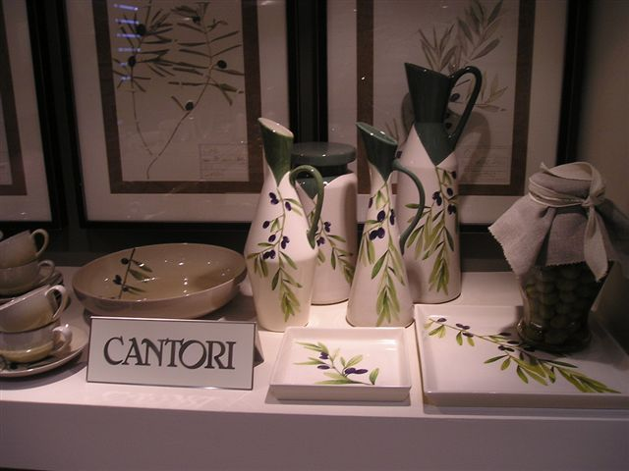

Slide 25
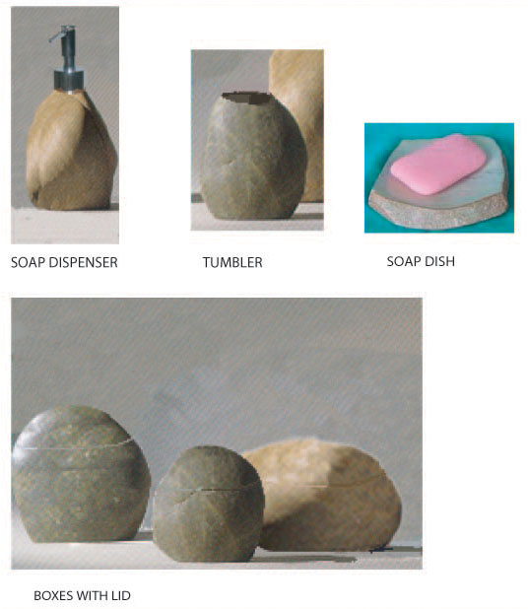

Slide 27
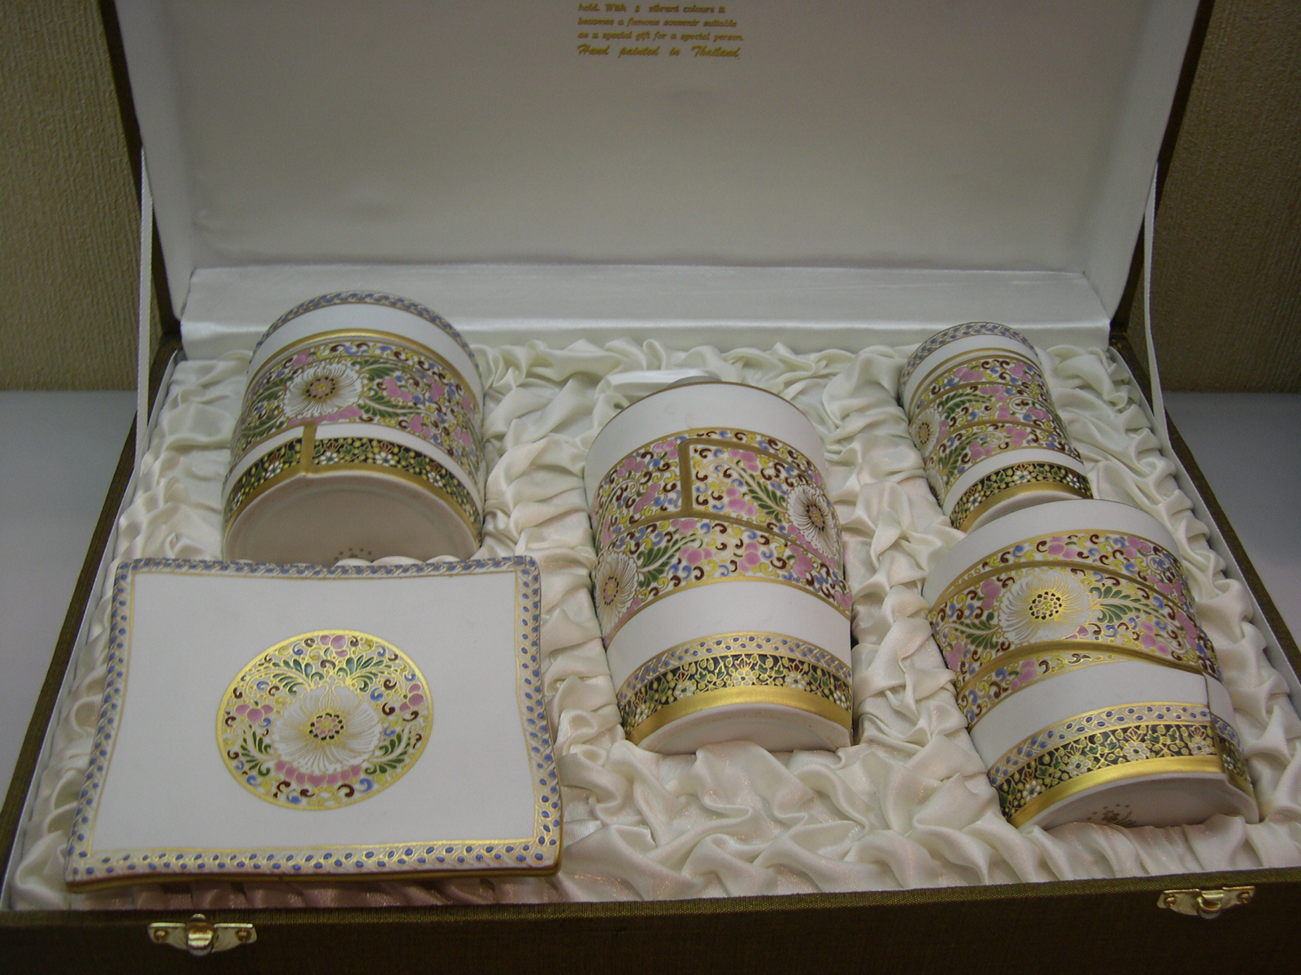

Slide 28
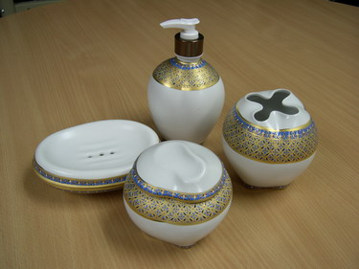

Slide 30
การกำหนดวิธีการเข้าตลาด
การหาผู้ซื้อที่เหมาะสม หาผ่านงานแสดง สำนักงานในต่างประเทศ ผู้นำเข้า (Importer) หรือระบบตัวแทน (trade agent)
การพัฒนาคุณภาพสินค้าให้เหมาะกับผู้ซื้อ และใช้เกณฑ์การตลาดเดียวกันกับการขายในประเทศ
การกำหนดราคาที่สามารถแข่งขันได้ ทั้งนี้ขึ้นกับการวาง position สินค้า
การจัดเตรียมวิธีการนำเสนอที่ง่ายและดูเป็นมืออาชีพ
การกำหนดวิธีการ/สภาพคล่องทางการเงินที่เหมาะสมและเพียงพอ

Slide 31
การกำหนดวิธีการเข้าตลาด
การนำเสนอในการออกงานในต่างประเทศที่มีจุดมุ่งหมายที่ต่างกัน งานของประเทศไทย งานที่เป็นระดับนานาชาติ
การรับทราบข้อมูลความต้องการของลูกค้าโดยการรับทราบจากการขายของลูกค้า ราคา และการวาง Position ของลูกค้าเอง
การกำหนดรูปแบบการค้าด้วยระบบการเป็น agent ของลูกค้า
กลยุทธการเข้าตลาด สูงไปต่ำ หรือ ต่ำไปสูงและการกำหนดการวางตราสินค้าของตนเอง

Slide 32
การรักษาตลาด
การขยายกลุ่มสินค้าที่หลากหลายขึ้น ทั้งในกลุ่มสินค้าเดิม หรือสินค้าที่เพิ่มเติมให้ครบกลุ่มสินค้า (Product Diversification)
- ข้อควรคำนึง ตราสินค้า และสินค้าที่เป็นงานฝีมือ
การบริการที่ครบวงจร รวมถึงความเข้าใจในการวางสินค้าของลูกค้า และการกำหนดแผนการตลาด
การเป็นผู้นำเสนอสินค้าใหม่ๆอยู่ตลอดเวลาประมาณ 2ครั้งต่อปี
การรับทราบข้อมูลที่ทันสมัยและพัฒนาสินค้าให้อยู่ในกระแส (Colour Trend)

Slide 33
การรักษาตลาด
การสร้างระบบ e-commerce ด้วยระบบของตนเองหรือผ่านระบบกลาง เพื่อการทดสอบตลาด การทำการขายตรง
สร้างระบบตราสินค้าที่มีการจดลิขสิทธิ์ในตราสินค้าและการออกแบบสินค้า ทั้งนี้ระบบการค้าผ่านตราสินค้าจะดำเนินการควบคู่กับสินค้าที่ทำการส่งออก
การขยายตลาดในแนวทางการขยายตลาดที่มีความกว้างมากขึ้น ทั้งจำนวนและผู้ค้า

Slide 34
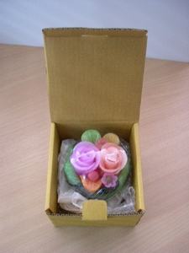

Slide 35
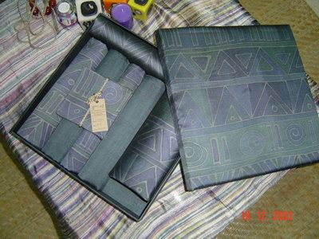
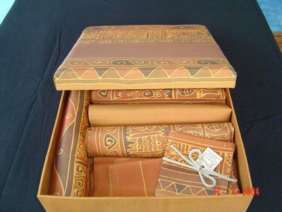

Slide 36
Website ที่น่าสนใจ
การกำหนดแนวโน้มสี www.weaveplan.com
สภาพการแข่งขันในตลาดห้างสรรพสินค้า www.mindbranch.com
sorakitm@sethintertrade.com

